Slide 1

TIẾNG VIỆT 4
Tập 1
Tuần 18
Ôn tập cuối học kì I: Tiết 3

Slide 2


Ấn để đến trang sách

Slide 3

Em hãy điền những chữ còn thiếu vào trong đoạn thơ sau:
Nếu chúng mình có phép lạ
Hoá …… thành trái ngon
Trong ruột không còn ……
Chỉ toàn ….. với bi tròn.

Slide 4
Em hãy điền những chữ còn thiếu vào trong đoạn thơ sau:
Nếu chúng mình có phép lạ
Hoá trái bom thành trái ngon
Trong ruột không còn thuốc nổ
Chỉ toàn kẹo với bi tròn.

Slide 5

Ấn để đến trang sách

Slide 6

Hoạt động 1: Đánh giá kĩ năng đọc thành tiếng, học thuộc lòng
Em hãy đọc thuộc 2 khổ thơ đầu trong bài thơ
Anh đom đóm
1
Em hãy đọc bài đọc Nhà bác học của đồng ruộng
2
Em hãy đọc thuộc khổ thơ 3 và 4 trong bài thơ
Anh đom đóm
3
Em hãy đọc bài đọc
Ba nàng công chúa
4

Slide 7
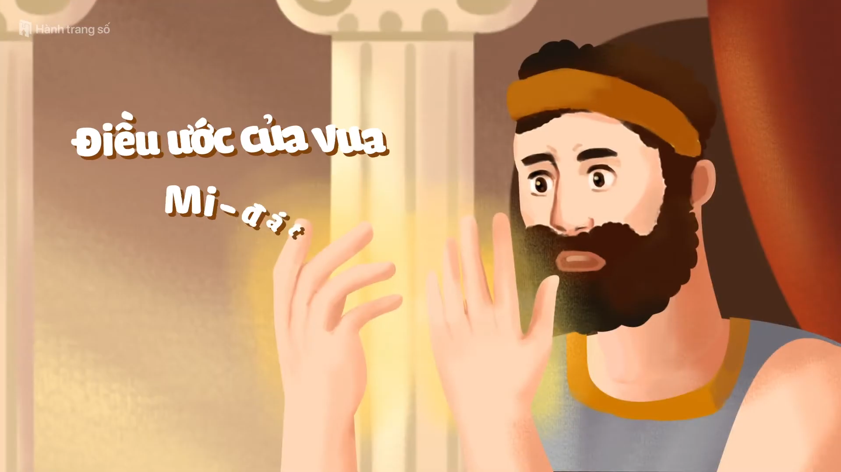
Hoạt động 2: Luyện tập nghe và nói
Nghe kể chuyện Điều ước của vua Mi-đát

Slide 8
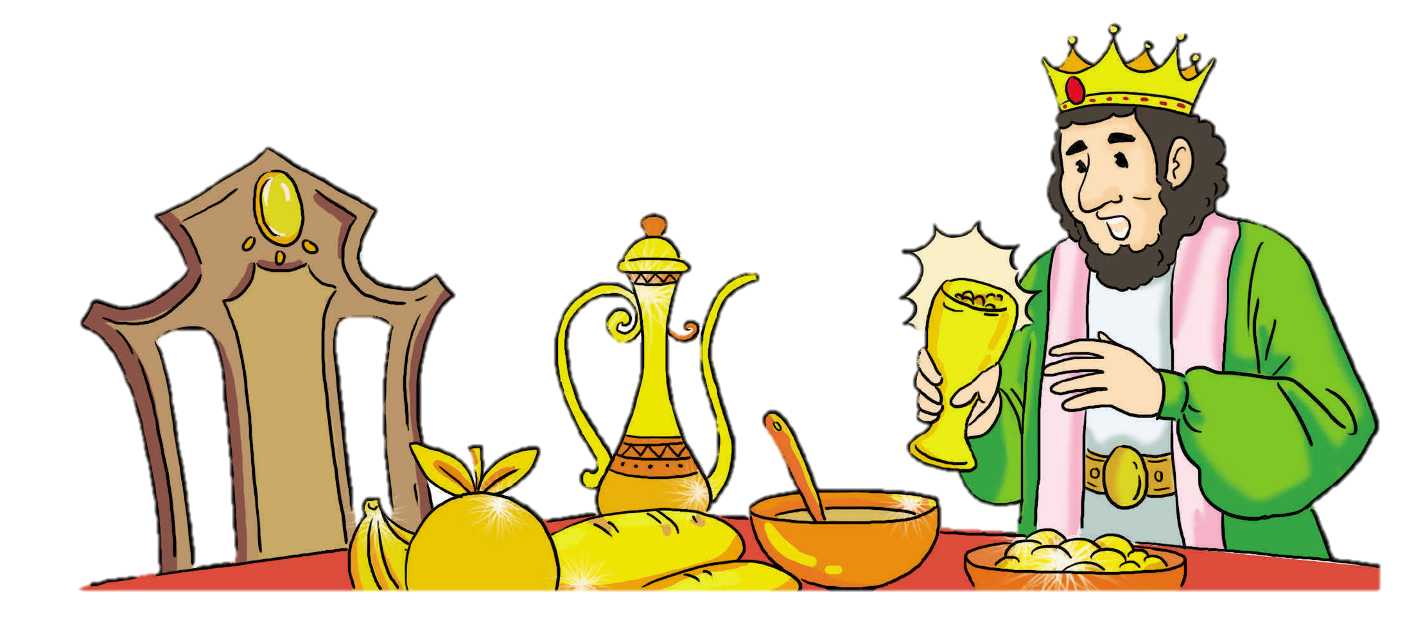
Hoạt động 2: Luyện tập nghe và nói
Nhiệm vụ 1: Nghe và kể chuyện trong nhóm
1. Có lần, thần Đi-ô-ni-dốt hiện ra, cho vua Mi-đát được ước một điều. Mi-đát vốn tham lam nên nói ngay:
- Xin Thần cho mọi vật tôi chạm đến đều hoá thành vàng!
Thần Đi-ô-ni-dốt mỉm cười ưng thuận.

Slide 9
Hoạt động 2: Luyện tập nghe và nói
Nhiệm vụ 1: Nghe và kể chuyện trong nhóm
2. Vua Mi-đát thử bẻ một cảnh sồi, cành đó liền biến thành vàng. Vua ngắt một quả táo, quả táo cũng thành vàng nốt. Tưởng không có ai trên đời sung sướng hơn thế nữa!

Slide 10
Hoạt động 2: Luyện tập nghe và nói
Nhiệm vụ 1: Nghe và kể chuyện trong nhóm
3. Bọn đầy tớ dọn thức ăn cho Mi-đát. Nhà vua sung sướng ngồi vào bàn. Và lúc đó ông mới biết mình đã xin một điều ước khủng khiếp. Các thức ăn, thức uống khi vua chạm tay vào đều biến thành vàng. Mi-đát bụng đói cồn cào, chịu không nổi, liền chắp tay cầu khẩn:
- Xin Thần tha tội cho tôi! Xin Người lấy lại điều ước để cho tôi được sống!

Slide 11
Hoạt động 2: Luyện tập nghe và nói
Nhiệm vụ 1: Nghe và kể chuyện trong nhóm
4. Thần Đi-ô-ni-dốt liền hiện ra và phán:
- Nhà ngươi hãy đến sông Pác-tôn, nhúng mình vào dòng nước, phép màu sẽ biến mất và nhà người sẽ rửa sạch được lòng tham.
Mi-đát làm theo lời dạy của Thần, quả nhiên thoát khỏi cái quà tặng mà trước đây ông hằng mong ước. Lúc ấy, nhà vua mới hiểu rằng hạnh phúc không thể xây dựng bằng ước muốn tham lam.
Thần thoại Hy Lạp
(Nhữ Thành dịch)

Slide 12
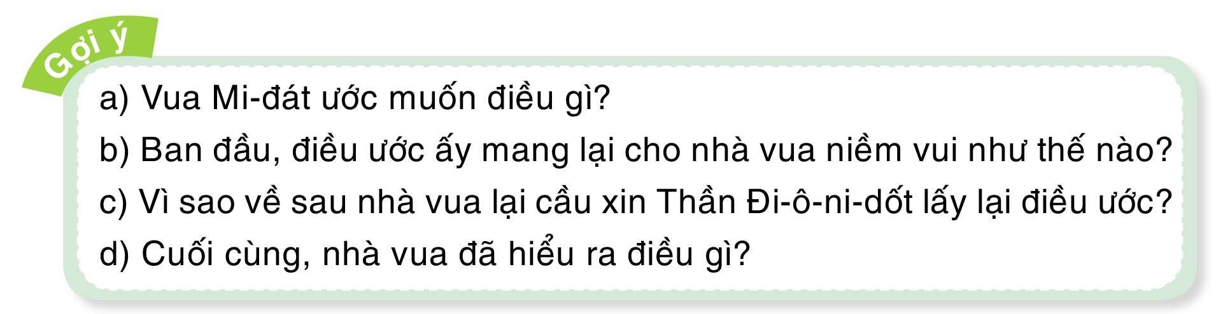
Hoạt động 2: Luyện tập nghe và nói
Nhiệm vụ 2: Kể chuyện trước lớp
Dựa vào gợi ý dưới đây, HS thi kể chuyện giữa các tổ.

Slide 13
Hoạt động 2: Luyện tập nghe và nói
Nhiệm vụ 3: Trao đổi về câu chuyện
Câu chuyện “Điều ước của vua Mi-đát" nói với em điều gì?
Vàng bạc không tạo nên hạnh phúc.
Lòng tham không tạo nên hạnh phúc.
Theo em, muốn có cuộc sống sung sướng, cần làm gì?
Muốn có cuộc sống sung sướng thì phải lao động.

Slide 14

Ấn để đến trang sách

Slide 15

Ôn tập các
kiến thức đã học
Chuẩn bị bài:
Ôn tập cuối học kì 1 (Tiết 4)

Slide 16


Slide 17



Để kết nối cộng đồng giáo viên và nhận thêm nhiều tài liệu giảng dạy,
mời quý thầy cô tham gia Group Facebook
theo đường link:
Hoc10 – Đồng hành cùng giáo viên tiểu học
Hoặc truy cập qua QR code

